Slide 1




Παγκόσμια Εβδομάδα Δράσης για την Εκπαίδευση 2014
4-10 Μαΐου 2014
Το πρόγραμμα χρηματοδοτείται από την Ευρωπαϊκή Ένωση

Slide 2
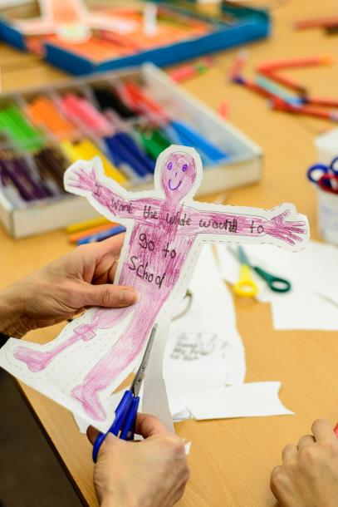
Πόσα παιδιά σε όλον τον κόσμο δεν πηγαίνουν σχολείο;
24 εκατομμύρια
45 εκατομμύρια
57 εκατομμύρια

Slide 3
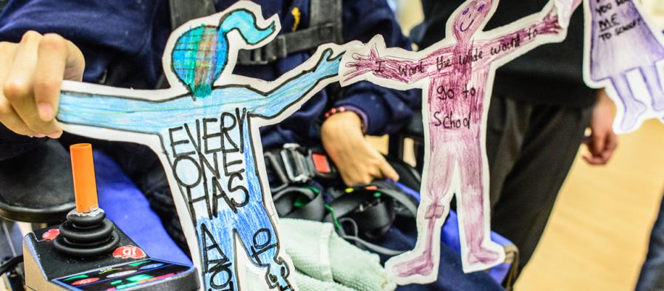
Πόσα παιδιά από αυτά που βρίσκονται εκτός σχολείου έχουν κάποια μορφή αναπηρίας;
4 εκατομμύρια
11 εκατομμύρια
24 εκατομμύρια

Slide 4

Το 2000 υπήρχαν περισσότερα από 114 εκατομμύρια παιδιά εκτός σχολείου…
Σήμερα, ο αριθμός έχει μειωθεί στο μισό. Αλλά ακόμα 57 εκατομμύρια παιδιά βρίσκονται εκτός σχολείου.
1 στα 3 από αυτά τα παιδιά έχουν κάποια μορφή αναπηρίας.
Notes:
Why now?
These numbers are important because back in 2000 world leaders promised to get all children a primary education by 2015.
A lot has been achieved. The number of children missing an education has halved.
But that leaves 57 million children without an education. And one in three of these children has a disability. That’s 24 million children.
So this year we want to remind world leaders to send ALL our friends to school.

Slide 5
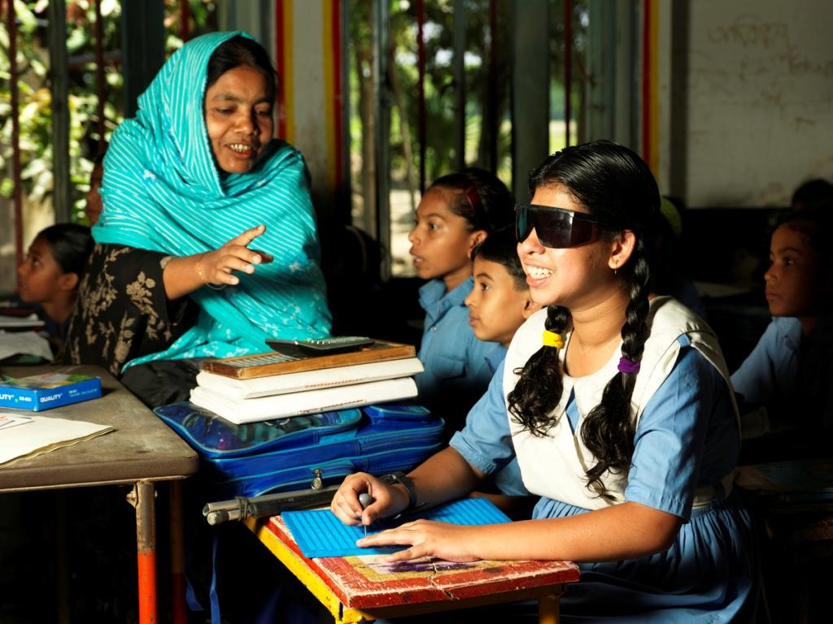
Μπόρσα- Μπαγκλαντές
Η Μπόρσα είναι 7 χρονών και ζει στο Μπαγκλαντές.
Το Μπαγκλαντές είναι μια χώρα στην Ασία.
Η Μπόρσα είναι τυφλή και πηγαίνει στο σχολείο.
Τη δασκάλα της τη λένε Χασίν και εκπαιδεύτηκε από την οργάνωση Sights Savers στο να διδάσκει παιδιά που έχουν προβλήματα όρασης.
Βοηθάει τη Μπόρσα να μάθει τον κώδικα Μπράιγ (το σύστημα γραφής και ανάγνωσης των ατόμων με προβλήματα όρασης).
Επίσης έχει φτιάξει εικόνες αφής από ρύζι και σχοινί για να έχει και η Μπόρσα το δικό της εκπαιδευτικό υλικό.
Η Μπόρσα είναι πολύ χαρούμενη που μπορεί να πηγαίνει σχολείο αλλά πολλά παιδιά με προβλήματα όρασης που ζουν στο Μπαγκλαντές δεν πηγαίνουν.
Γιατί η Μπόρσα κατάφερε να πάει στο σχολείο;
Φωτογραφία: © Peter Caton / Sightsavers
Κείμενο: © Sightsavers

Slide 6
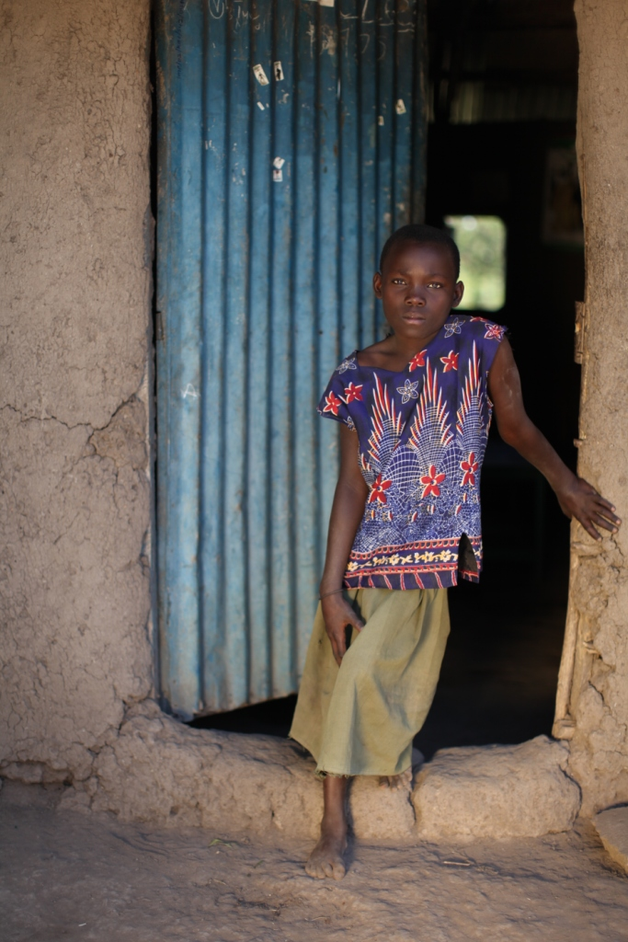
Λούσυ- Κένυα
Η Λούσυ είναι 9 χρονών.
Μένει στην Κένυα που είναι μια χώρα της Αφρικής.
Η Λούσυ είχε πολιομυελίτιδα και έτσι δε μπορεί να ισιώσει το δεξί της πόδι.
Έτσι δεν μπορεί να περπατήσει για να πάει σχολείο.
Η Λούσυ θα ήθελε τόσο πολύ να πάει στο σχολείο.
Να τι κάνει κάθε μέρα:
«Όταν ξυπνάω καθαρίζω το σπίτι, πλένω τα πιάτα και φτιάχνω τσάι. Μετά φροντίζω τον αδερφό μου. Το απόγευμα παίζω παιχνίδια με τους φίλους μου.
Δεν πηγαίνω στο σχολείο γιατί δε μπορώ να φτάσω μέχρι εκεί.
Εύχομαι να μπορούσα να μάθω να διαβάζω και να γράφω όπως οι φίλοι μου.
Γιατί δε μπορεί η Λούσυ να πάει σχολείο;
Φωτογραφία: © Arjun Kohli/Arete Stories/ActionAid

Slide 7
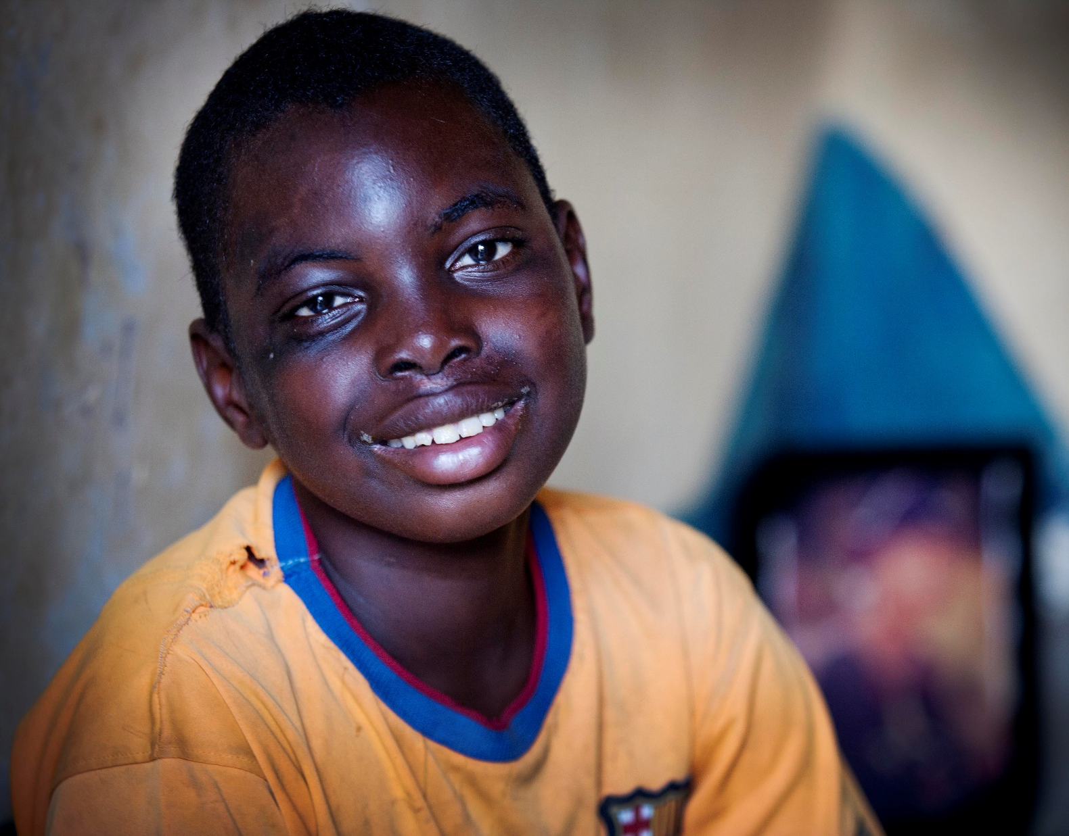
Άμπντι- Νιγηρία
Είναι 12 χρονών. Ζει με το θείο του στη Νιγηρία. Η Νιγηρία είναι μια χώρα στην Αφρική.
Ο Άμπντι έχει επιληψία. Όταν αισθάνεται αδύναμος δεν πάει στο σχολείο.
Συχνά χάνει μαθήματα.
Στην τάξη του υπάρχουν 40 μαθητές.
Οι δάσκαλοί του είναι πολύ απασχολημένοι για να τον βοηθήσουν να φτάσει τους συμμαθητές του.
Ο θείος του Άμπντι λέει:
“Στον Άμπντι αρέσει πολύ να πηγαίνει στο σχολείο. Είναι ένα πολύ ξεχωριστό αγόρι αλλά χρειάζεται και ξεχωριστή φροντίδα»
Τι χρειάζεται ο Άμπτι για να συνεχίσει το σχολείο;
Φωτο: © Kate Holt/Arete Stories/ActionAid

Slide 8
Υπολογίζεται ότι το 15% του παγκόσμιου πληθυσμού -σχεδόν 1 δισεκατομμύριο άνθρωποι- ζουν με κάποια μορφή αναπηρίας
24 εκατομμύρια είναι παιδιά σαν τη Μπόρσα, την Λούσυ και τον Άμπτι που λόγω κάποιας αναπηρία δεν έχουν πάει ποτέ σχολείο
Στις αναπτυσσόμενες χώρες (οι φτωχότερες χώρες του κόσμου) το 90% των παιδιών με αναπηρία δεν πηγαίνουν σχολείο

Slide 9

Ορισμός Αναπηρίας
Το Διεθνές Σύμβολο της Αναπηρίας
Σύμφωνα με την Διεθνή Σύμβαση του Ο.Η.Ε. για τα Δικαιώματα των Ανθρώπων με Αναπηρία, στα Άτομα με Αναπηρία περιλαμβάνονται άτομα με μακροχρόνιες σωματικές, νοητικές, πνευματικές ή αισθητηριακές βλάβες, οι οποίες σε αλληλεπίδραση με διάφορα εμπόδια δύνανται να παρεμποδίσουν την πλήρη και αποτελεσματική συμμετοχή τους στην κοινωνία σε ίση βάση με τους άλλους/ες. (άρθρο 1 παρ. 2 Δ.Σ. Ο.Η.Ε. για τα Δικαιώματα των Ανθρώπων με Αναπηρία Νέα Υόρκη Δεκέμβριος 2006).

Slide 10
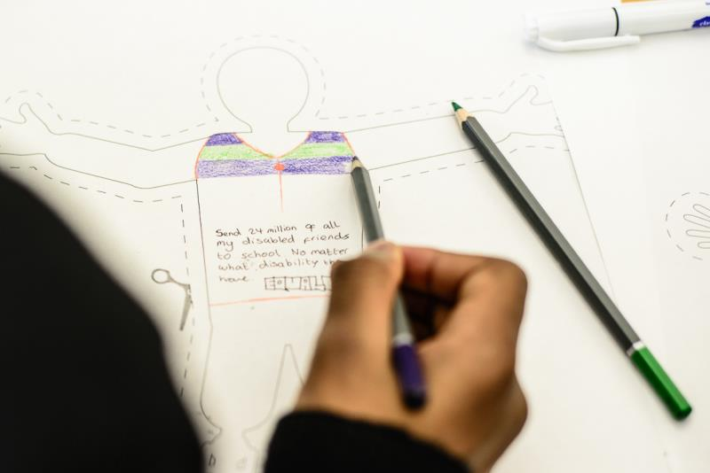
Και εμείς τι μπορούμε να κάνουμε για αυτό;
Εσείς σήμερα συμμετέχετε σε μια τεράστια παγκόσμια κίνηση που λέγεται Παγκόσμια Εκστρατεία για την Εκπαίδευση και στοχεύει όλα τα παιδιά του κόσμου να μπορούν να πάνε τουλάχιστον στο Δημοτικό Σχολείο.
Την ίδια εβδομάδα η ίδια δράση γίνεται παράλληλα από μαθητές σε όλον τον κόσμο. Κάθε χρόνο οι πολιτικοί αρχηγοί ενημερώνονται και τους ασκείται πίεση ώστε να αναλάβουν δράση να κάνουν τη δέσμευσή τους πραγματικότητα.
Γιατί είναι σημαντικό να συμμετέχουμε σε εκστρατείες;
Για ποιους λόγους γίνονται;
Τι αποτελέσματα μπορούν να φέρουν;
Φέτος η συμμετοχή και η δράση σας είναι πολύ σημαντική καθώς οι χάρτινες αλυσίδες θα αποτελέσουν συμβολικά τη φωνή σας σε κάθε μας συνάντηση με αρμόδιους φορείς και Υπουργεία για να γίνει η Εκπαίδευση για Όλους πραγματικότητα!

Slide 11

Φτιάχνω τους χάρτινους φίλους μου!
Γράφουμε τα μηνύματά μας!
Σκεφτείτε μια ιδέα ή ένα μήνυμα που θα θέλατε να ακούσουν οι πολιτικοί αρχηγοί!
Στη συνέχεια γράψτε το μήνυμά σας και ζωγραφίστε τους φίλους σας!
Γίνετε όσο δημιουργικοί θέλετε στολίζοντάς τους με χρώματα, υφάσματα και ό,τι άλλα υλικά σας αρέσουνε!
Στο τέλος ενώστε όλους τους φίλους σας σε μια μεγάλη αλυσίδα!
Επιπλέον, μπορείτε να κάνετε ανθρώπινες αλυσίδες αλληλεγγύης στην τάξη ή στο προαύλιο του σχολείου και να τις φωτογραφίσετε.
Τι μήνυμα θέλετε να στείλετε με τις ανθρώπινες αλυσίδες;
Photo: Camille Shah/Kingsbury High School

Slide 12
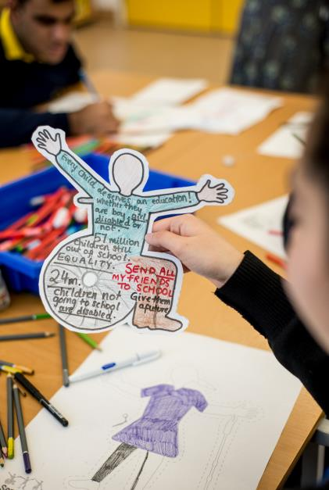
Ο κάθε χάρτινος φίλος μετράει!
Καθώς στη φετινή εκστρατεία μετράει και η συμμετοχή του καθενός από εμάς, μην ξεχάσετε να στείλετε τις χάρτινες αλυσίδες σας ταχυδρομικά στο γραφείο της ActionAid,
Φαλήρου 52 11741 Αθήνα, υπόψη Εκπαιδευτικού Τομέα
Τις φωτογραφίες από τις αλυσίδες και τις δράσεις σας μπορείτε να μας τις στείλετε μέσω email στο education.hellas@actionaid.org.
Η φωτογραφία θα δημοσιευτεί στην ιστοσελίδα μας http://education.actionaid.gr και στο δίκτυο εκπαιδευτικών της ActionAid στο Facebook (http://www.facebook.com/actionaidedu).
Photo: Camille Shah/Kingsbury High School

Slide 13
Καλή επιτυχία!
Το πρόγραμμα χρηματοδοτείται από την Ευρωπαϊκή Ένωση

